Slide 1



CHÀO MỪNG CÁC EM HỌC SINH THAM DỰ TIẾT TIN HỌC LỚP 5
Giáo viên thực hiện:Lê Thị Thu Hà

Slide 2
KHỞI ĐỘNG ĐẦU GIỜ
TRÒ CHƠI: TRUYỀN ĐIỆN
Thủ tục là gì? Trong thủ tục gồm có mấy phần đó là những phần nào? Để lưu lại thủ tục em thực hiện gõ các lệnh nào? Để nạp tệp chứa các thủ tục em gõ lệnh nào?

Slide 3
1. Thủ tục là gì?
Thủ tục là một dãy các thao tác được thực hiện theo thứ tự để hoàn thành một công việc nào đó.
Cụ thể:
Bước 1:
Để mở cửa sổ soạn thảo thủ tục, ta dùng câu lệnh:
Edit “<Tên thủ tục Ví dụ: edit “hinhvuong
Trong thủ tục gồm có 3 phần:
Bước 2:
To <Tên thủ tục>
Đầu thủ tục
Các lệnh trong thân thủ tục
Thân thủ tục
end
Kết thúc thủ tục
Bước 3: Ghi vào bộ nhớ và đóng cửa sổ soạn thảo.
Chú ý:
<Tên thủ tục>: Do học sinh tự đặt, viết liền, không dấu, có ít nhất 1 chữ cái.
Đặt tên thủ tục sao cho gợi mở, dễ nhớ. Ví dụ: Tamgiac

Slide 4
2. Lưu lại các thủ tục trong Logo:
Để lưu lại thủ tục thực hiện gõ các lệnh sau :
Bước 1: Save “cacthutuc.lgo
Bước 2: Gõ phím Enter
3. Nạp tệp chứa các thủ tục để làm việc
Để nạp tệp chứa các thủ tục em gõ lệnh:
Bước 1: Load “cacthutuc.lgo
Bước 2: Gõ phím Enter

Slide 5
Tuesday, April 12th 2022
Tin học
LUYỆN TẬP THỦ TỤC (tiết 1)

Slide 6
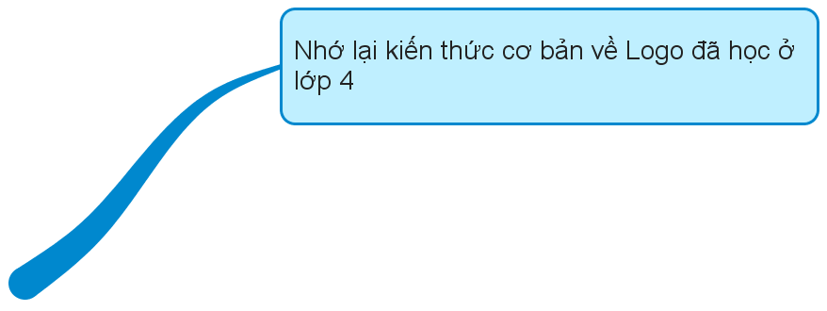

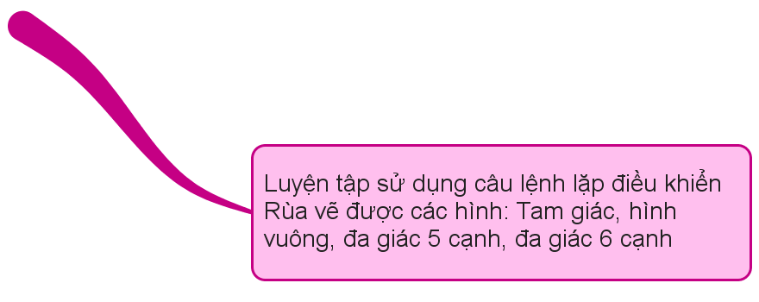
- Luyện tập các kiến thức đã học về viết, lưu lại và sử dụng thủ tục trong Logo.
- Rèn luyện thói quen sử dụng thủ tục trong viết chương trình Logo.

Slide 7
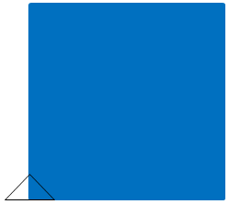
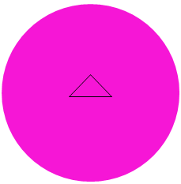
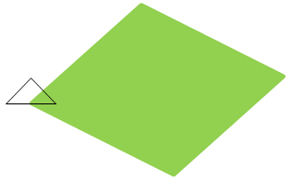
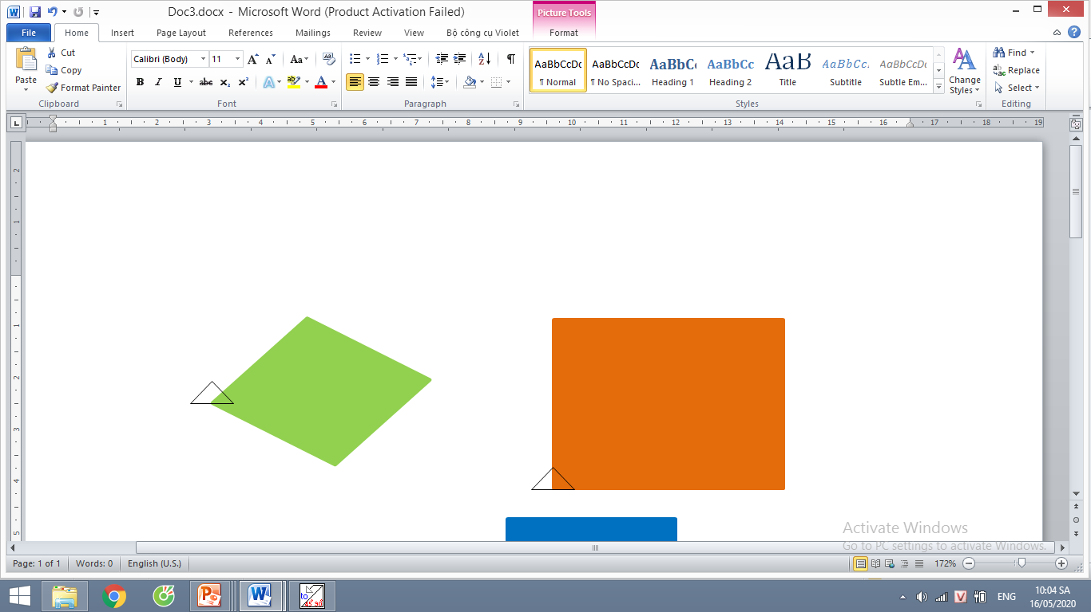
A. HOẠT ĐỘNG CƠ BẢN
Bài tập 1 sgk trang 100: Chọn đáp án đúng.
Rùa vẽ được hình nào khi thực hiện dòng lệnh sau:
REPEAT 120[FD 100 BK 100 RT 3]
A. Hình vuông
B. Hình tròn
C. Hình chữ nhật
D. Hình thoi
Chọn nét bút (Pensize) đậm và kiểm tra kết quả trên màn hình máy tính.

Slide 8
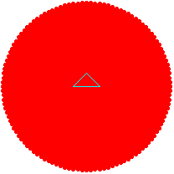
Bài tập 2 sgk trang 100: Thêm lệnh WAIT vào dòng lệnh trên và quan sát Rùa vẽ như thế nào?
REPEAT 120[FD 100 WAIT 15 BK 100 RT 3 WAIT 15]
Rùa tiến về phía trước 1 đoạn 100 bước, Rùa tạm dừng 15 tíc, Rùa lùi lại 100 bước, Rùa quay phải 3 độ, Rùa dừng lại 15 tíc.
Cứ như vậy, Rùa lặp đi lặp lại 120 lần thì dừng lại.

Slide 9
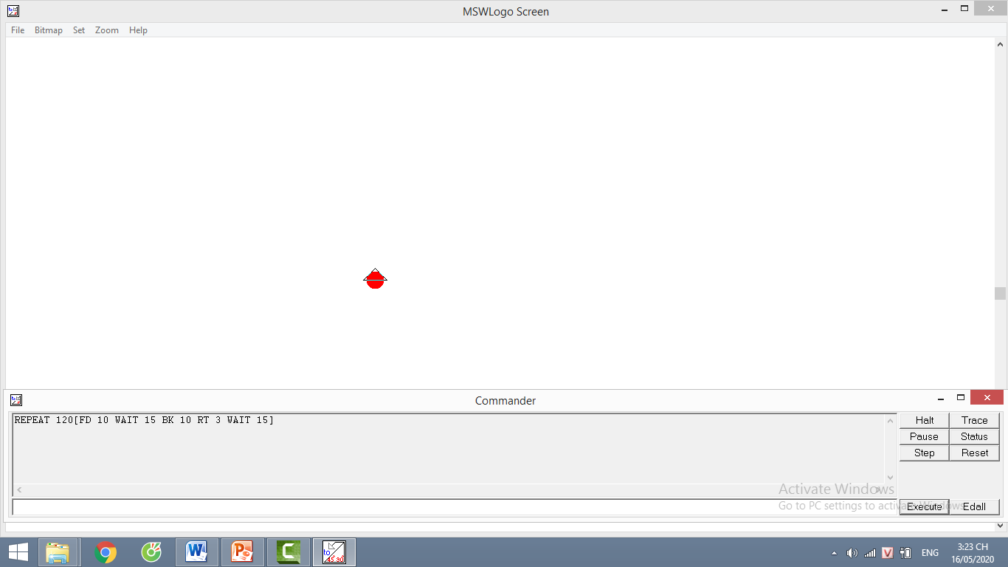
Bài tập 3 sgk trang 100: Sửa câu lệnh ở ý 1 thành
REPEAT 120[FD 10 BK 10 RT 3]
Quan sát Rùa vẽ hình gì?
Rùa vẽ được hình tròn,
có độ dài bán kính 10 bước.
Bài tập 4 sgk trang 100: Dựa vào dòng lệnh vừa sửa hoàn thành thủ tục hình tròn.
To Hinhtron
REPEAT 120[FD 10 BK 10 RT 3]
end

Slide 10
DẶN DÒ
Hoàn thiện bài tập SGK trang 100, 101, 102.
Học thuộc các câu lệnh và thủ tục trong Logo đã học.
Khuyến khích làm bài tâp trong sách bài tập hướng dẫn học tin học lớp 5.
Đọc trước phần hoạt động thực hành

Slide 11

CHÚC CÁC CON NHIỀU SỨC KHỎE
Chăm ngoan, học giỏi!

